Slide 1
Web 2
2023/08/15

Slide 2
01 OpenAI 02 Homework 03 Reference

Slide 3
01
OpenAI

Slide 4
OpenAI API
Overview - OpenAI API
Introduction - OpenAI API

Slide 5
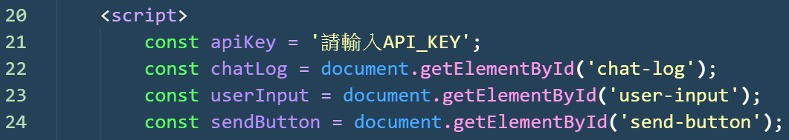
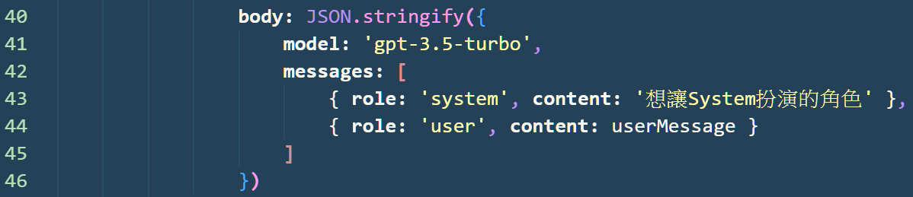
API使用
範例程式碼

Slide 6
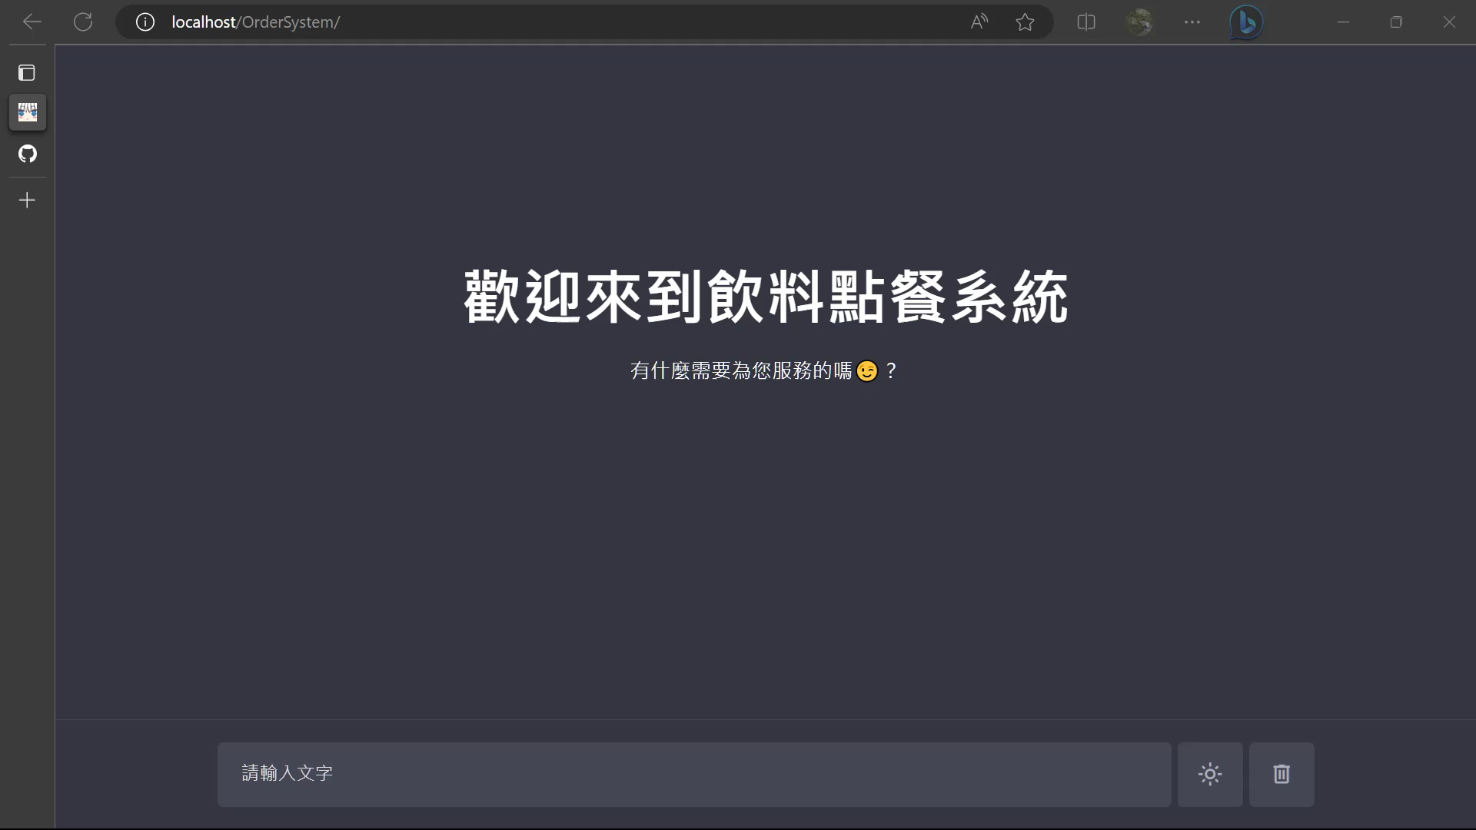
Demo

Slide 7
02
Homework
Deadline: 8/29

Slide 8
Message board
user可以發布訊息，包含標題和內文
只有發布訊息者可以修改和刪除訊息
任何人都可以回復訊息
只能修改自己回復的訊息
發文和回復訊息(包含修改)都需要顯示發布時間

Slide 9
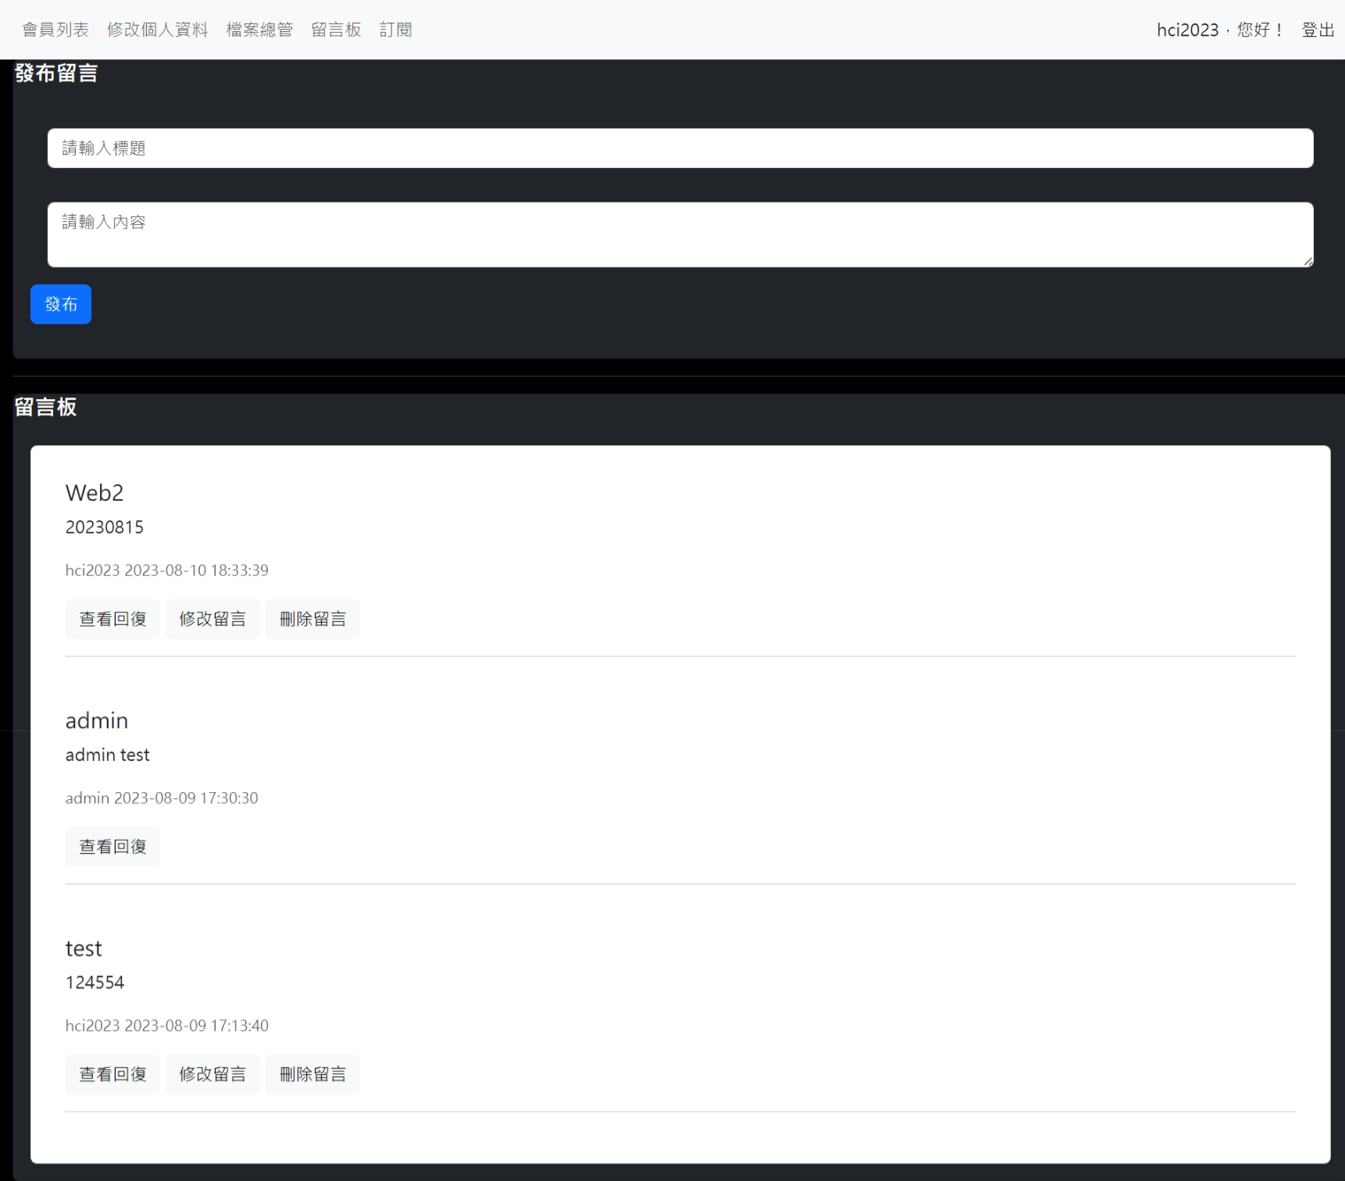
Message board
排版可參考 Bootstrap card 配合 Collapse

Slide 10
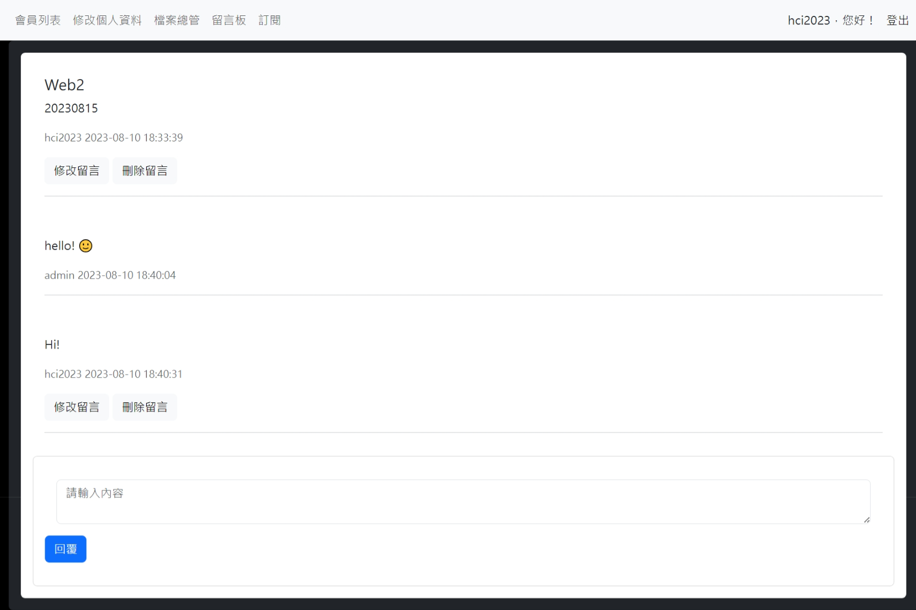
Message board
排版可參考 Bootstrap card 配合 Collapse

Slide 11
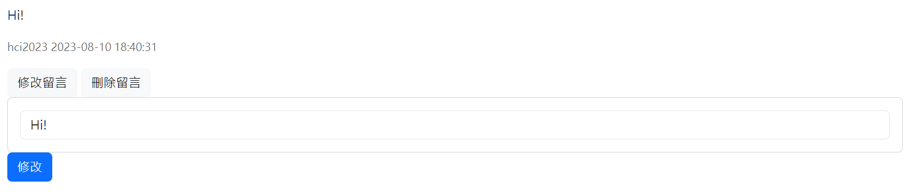
Message board
排版可參考 Bootstrap card 配合 Collapse

Slide 12
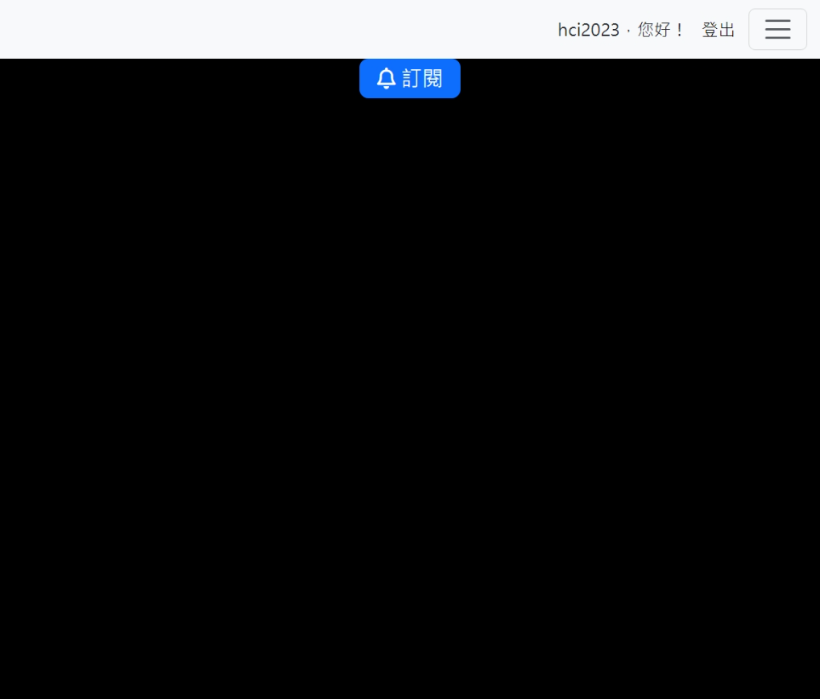
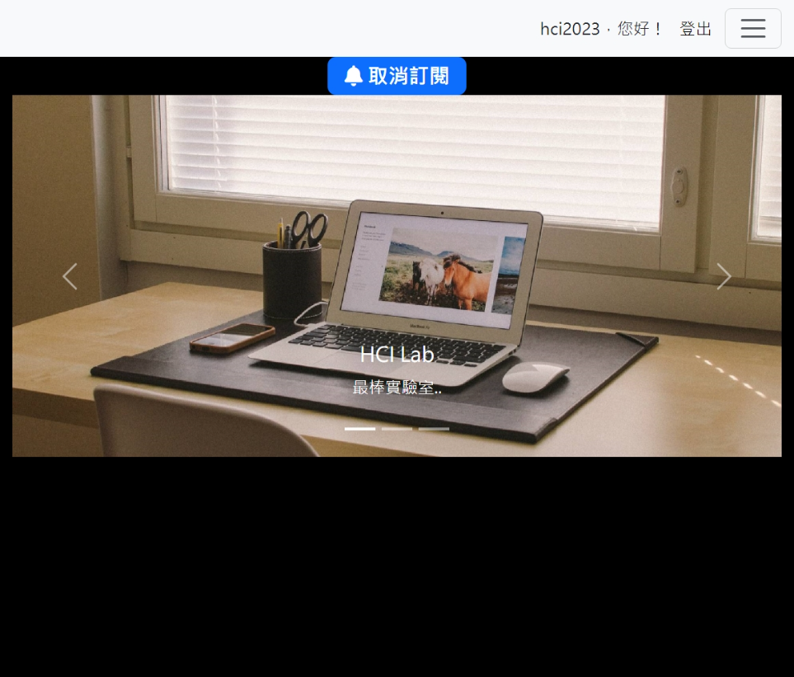
Subscription
增加user可以訂閱的功能，當按下按鈕以後會顯示他已訂閱成功
已訂閱者的網頁上會顯示影片或者其他你想加的東西

Slide 13
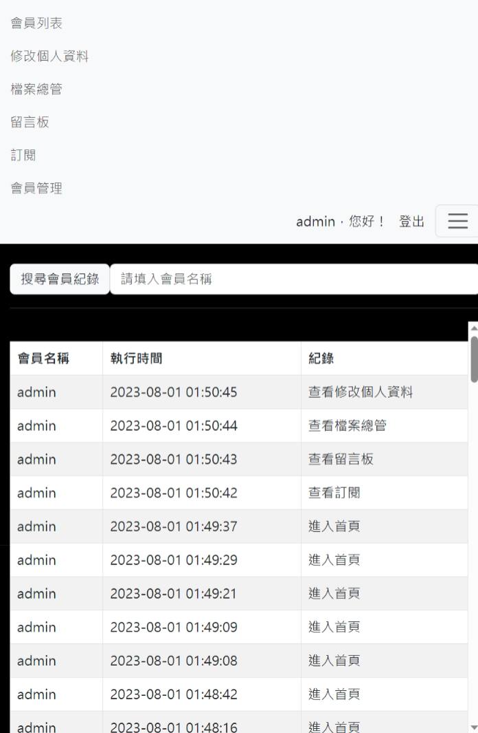
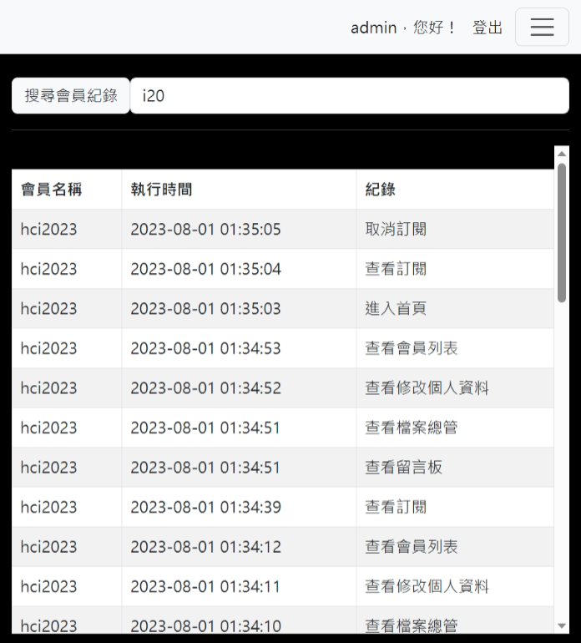
Admin
管理員帳號會多一項功能 – 會員管理
可以查看會員的Log，並能透過搜尋欄位，即時找出符合欄位名稱的會員

Slide 14
03
Reference

Slide 15
Reference
W3Schools
Bootstrap
OpenAI
How to Create Your Own ChatGPT in HTML CSS and JavaScript (codingnepalweb.com)

Slide 16
The End

